Slide 1


QAZAQSTAN RESPÝBLIKASY
AÝYL SHARÝASHYLYǴY
MINISTRLІGІ
ҚАНТ ҚЫЗЫЛШАСЫ ӨНДІРІСІН ҰЛҒАЙТУ МӘСЕЛЕЛЕРІН ҚОСА АЛҒАНДА, ЖЕМІС-КӨКӨНІС ӨНІМДЕРІ ИМПОРТЫН АЛМАСТЫРУ, ОЛАРДЫ ӨҢДЕУ ЖӘНЕ САҚТАУДЫҢ ӨЗЕКТІ МӘСЕЛЕЛЕРІ

Slide 2

КӨКӨНІС ӨНДІРІСІ
ЕГІС АЛАҢДАРЫ, МЫҢ ГЕКТАР
КӨКӨНІСТЕР
СӘБІЗ
ҚИЯР
ПИЯЗ
КАРТОП
+10,5
+1,0
+2,1
+4,5
+7,6
169,7
21,4
23,1
37,3
198,9
159,2
20,6
21,0
32,7
191,3
2019 жыл
2022 жыл
2019 жыл
2022 жыл
2019 жыл
2022 жыл
2019 год
2022 жыл
2019 жыл
2022 жыл
+ 653
+ 17,2
+ 74,1
+ 187,8
+ 168,4
4 777,3
621,4
568,7
1 114,0
4 080,5
ЖАЛПЫ ЖИНАУ, МЫҢ ТОННА
ӨНІМДІЛІГІ
Заманауи агротехнологияларды іріктеу мен қолданудың заманауи әдістерінің арқасында көкөніс дақылдарының орташа өнімділігі гектарына 260,5 центнерден 271,4 центнерге дейін өсті.
2023 жылы облыс әкімдіктерінің деректері бойынша көкөніс дақылдары 173,5 мың га алаңға орналастырылды.
Картоп 197,6 мың гектар жерге егілді.

Slide 3

ЖАБЫҚ ТОПЫРАҚТАҒЫ КӨКӨНІСТЕР
177,5
мың гектар
ЖАБЫҚ ТОПЫРАҚТАҒЫ КӨКӨНІС ДАҚЫЛДАРЫНЫҢ ӨНДІРІСІ
1,2
мың гектар
ӨНЕРКӘСІПТІК ЖЫЛЫЖАЙЛАР
2022 жыл
гектар
1. ИНВЕСТИЦИЯЛЫҚ СУБСИДИЯЛАУ
31,7
218,9
2. ТЫҢАЙТҚЫШТАРДЫҢ, СРП, СУАРМАЛЫ СУ, ҚИЯР ЖӘНЕ ҚЫЗАНАҚ ТҰҚЫМДАРЫНЫҢ ҚҰНЫН СУБСИДИЯЛАУ
187,2
2022 жыл
3. АКК ЖЕЛІСІ АРҚЫЛЫ ЖЫЛЫЖАЙ ҚҰРЫЛЫСЫНА КРЕДИТ БЕРУ
2019 жыл
2020 ЖЫЛДАН БАСТАП «АГРОБИЗНЕС» БАҒДАРЛАМАСЫ БОЙЫНША 16,7 МЛРД ТЕҢГЕГЕ ЖАЛПЫ АЛАҢЫ 51 ГЕКТАР 14 ЖЫЛЫЖАЙ ҚАРЖЫЛАНДЫРЫЛДЫ.
ЖОСПАРЛАНУДА
2023 жылғы 1 мамырдан бастап күшіне енген фермерлік жылыжайлар үшін мемлекеттік стандарт (ҚР СТ 3834-2023) бекітілді
МАУСЫМАРАЛЫҚ КЕЗЕҢДЕ ЭЛЕКТР ЭНЕРГИЯСЫ МЕН ГАЗҒА АРНАЛҒАН ШЫҒЫСТАРДЫ СУБСИДИЯЛАУДЫ ЕНГІЗУ

Slide 4
КӨКӨНІС ҚОЙМАЛАРЫН САЛУ ЖӘНЕ ЖАҢҒЫРТУ ЖӨНІНДЕГІ КЕШЕНДІ ЖОСПАР
ҚОЛДАНЫСТАҒЫ САҚТАУ ОБЪЕКТІЛЕРІНЕ ТОЛЫҚ ТҮГЕНДЕУ ЖҮРГІЗІЛДІ
901 дана
2021-2022 ЖЫЛДАРЫ ІСКЕ АСЫРЫЛДЫ
БАРЛЫҒЫ
1 822 МЫҢ ТОННА
580 көкөніс қоймасы
1186 мың тонна
257 картоп қоймасы
200,8
мың тонна
499,7 мың тонна
64 жеміс қоймасы
181,5
мың тонна
136,9 мың тонна
ФАКТ
350,1 мың тонна тоңазытқыш жабдығы бар (19%), 1 032,3 мың тонна желдету жүйесімен жабдықталған (57%), 440 мың тонна климаттық бақылаусыз (24%)
ЖОСПАР
ЖЕМІС-КӨКӨНІС ӨНІМДЕРІН САҚТАУДЫҢ ЖАҢА ҚУАТТАРЫН ІСКЕ ҚОСУ ЖОСПАРЛАНУДА
287,3
мың тонна
262
мың тонна
140,6
мың тонна
689,9
мың тонна
Кешенді жоспар ұлғайту жағына қарай өзектендірілді.. Жылдар бойынша:
2023 жыл
2024 жыл
2025 жыл
+ 175,8 мың тонна
+ 150,5 мың тонна
+ 110,6 мың тонна
БАРЛЫҒЫ
+ 528,8 мың тонна
ҚОЛДАНЫЛАТЫН САҚТАУ ТЕХНОЛОГИЯСЫНА БАЙЛАНЫСТЫ ШЫҒЫНДАРДЫ ӨТЕУ НОРМАТИВІ 25%-ДАН 40-50%-ҒА ДЕЙІН КӨТЕРІЛЕДІ

Slide 5
БАУ-БАҚША ШАРУАШЫЛЫҒЫ
2014 ЖЫЛДАН БАСТАП ИНВЕСТИЦИЯЛЫҚ СУБСИДИЯЛАР ЕНГІЗІЛЕ ОТЫРЫП
ЖАЛПЫ
28,9
БАРЛЫҚ АЛМА БАҚТАРЫНЫҢ АЛАҢЫ 30,3-ТЕН 35,7 МЫҢ ГЕКТАРҒА ДЕЙІН ҰЛҒАЙТЫЛДЫ, АЛ ЖАЛПЫ АЛЫМ 157 МЫҢ ТОННАДАН 267,9 МЫҢ ТОННАҒА ДЕЙІН ҰЛҒАЙТЫЛДЫ
+2,2 есе
205
+7,2
21,7
92
2022 жыл
2022 жыл
2014 жыл
2014 жыл
ӨНЕРКӘСІПТІК АЛМА БАҚТАРЫ,
мың гектар
ЖАЛПЫ АЛМА ӨНІМІ,
мың тонна
  2024 ЖЫЛҒА ҚАРАЙ АЛМАНЫҢ ЖАЛПЫ ЖИНАЛУЫ 352,5 МЫҢ ТОННАҒА ДЕЙІН ЖЕТКІЗІЛЕДІ, БҰЛ ІШКІ НАРЫҚТЫҢ ҚАЖЕТТІЛІКТЕРІН ТОЛЫҚ ҚАМТАМАСЫЗ ЕТЕДІ, БҰҒАН АЛДЫҢҒЫ ЖЫЛДАРЫ САЛЫНҒАН АЛМА БАҚТАРЫ АРҚЫЛЫ ҚОЛ ЖЕТКІЗІЛЕДІ
ӨНДІРІСТІҢ ЖОСПАРЛАНҒАН ӨСУІ МЕН ХАЛЫҚТЫҢ АЛМАҒА ДЕГЕН ҚАЖЕТТІЛІГІН ЕСКЕРЕ ОТЫРЫП, ӨНДІРІСТІ ДАМЫТУ ҮШІН МИНИСТРЛІК ОРТА АЗИЯ ЕЛДЕРІНЕ ЭКСПОРТТЫҚ ӘЛЕУЕТТІ АШУ ЖҰМЫСТАРЫН ЖҮРГІЗУДЕ.

Slide 6
ТҰҚЫМ ШАРУАШЫЛЫҒЫ
ҚР АУЫЛ ШАРУАШЫЛЫҒЫ ДАҚЫЛДАРЫНЫҢ СЕЛЕКЦИЯСЫН ЖӘНЕ ТҰҚЫМ ШАРУАШЫЛЫҒЫН ДАМЫТУДЫҢ 2024-2028 ЖЫЛДАРҒА АРНАЛҒАН КЕШЕНДІ ЖОСПАРЫНЫҢ ЖОБАСЫ ӘЗІРЛЕНДІ
1
  АГРАРЛЫҚ ҒЫЛЫМДЫ, СЕЛЕКЦИЯНЫ ЖӘНЕ БАСТАПҚЫ ТҰҚЫМ ШАРУАШЫЛЫҒЫН ДАМЫТУ
2
  ТЕХНИКА МЕН ЖАБДЫҚТЫ ЖАҢАРТУ ЖӨНІНДЕГІ ШАРАЛАР
3
  ТҰҚЫМ ШАРУАШЫЛЫҒЫНЫҢ ТИІМДІ ЖҮЙЕСІН ҚҰРУ
«WINTERSTEIGER AG ЖӘНЕ «PETKUS TECHNOLOGIE GMBH» ТҰҚЫМ ТАЗАРТУ ЖӘНЕ ТҰҚЫМ ӨСІРУ ТЕХНИКАСЫНЫҢ ІРІ ӨНДІРУШІЛЕРІМЕН ҚАЗАҚСТАНДЫҚ АГРАРИЙЛЕРДІҢ ТЕХНИКАНЫ ТИІМДІ ШАРТТАРМЕН АЛУЫ ТУРАЛЫ УАҒДАЛАСТЫҚҚА ҚОЛ ЖЕТКІЗІЛДІ
СУБСИДИЯЛАУ ҚАҒИДАЛАРЫ СЕЛЕКЦИЯЛЫҚ-ТҰҚЫМ ШАРУАШЫЛЫҒЫ ТЕХНИКАСЫ МЕН ЖАБДЫҚТАРЫН, СОНДАЙ-АҚ ТҰҚЫМ ТАЗАРТУ-СҰРЫПТАУ ЖАБДЫҚТАРЫН САТЫП АЛУ КЕЗІНДЕ ӨТЕУ НОРМАТИВІН ҰЛҒАЙТУ БӨЛІГІНДЕ ӨЗГЕРІСТЕР ЕНГІЗІЛЕДІ
25%-ДАН 80%-ҒА

Slide 7

СУ ҮНЕМДЕУ ТЕХНОЛОГИЯЛАРЫН ҚОЛДАНУ
СУ ҮНЕМДЕУ ТЕХНОЛОГИЯЛАРЫН ЕНГІЗУ ДИНАМИКАСЫ
СУ ҮНЕМДЕУ ТЕХНОЛОГИЯЛАРЫН ЕНГІЗУ ЖОСПАРЫ
мың гектар
мың гектар
+300
+141
(ЖОСПАР)

Slide 8
ҚАНТ ӨНДІРІСІ
ҚАНТ САЛАСЫН ДАМЫТУ ЖӨНІНДЕГІ КЕШЕНДІ ЖОСПАР БЕКІТІЛДІ
егіс алқаптарын кеңейтуді, жаңа суармалы жерлерді енгізуді, суарудың су үнемдейтін технологияларын енгізуді, тұқым шаруашылығын дамытуды, сондай-ақ жаңа инновациялық зауыт салуды көздейді
2026 ЖЫЛҒА ҚАРАЙ
250
38
58%
ҚАНТ ҚЫЗЫЛШАСЫН СЕБУ АЛАҢДАРЫН ЖЕТКІЗУ
ОТАНДЫҚ ШИКІЗАТТАН ҚАНТ ӨНДІРУДІ ЖЕТКІЗУ
17%
МЫҢ ГА
МЫҢ ТОННА
ИМПОРТ ҮЛЕСІН ТӨМЕНДЕТУ
25-тен 40мыңға теңгеге дейін
ҚАНТ ҚЫЗЫЛШАСЫН САТЫП АЛУ БАҒАСЫ, СОНДАЙ-АҚ СУБСИДИЯ МӨЛШЕРІ ҰЛҒАЙТЫЛДЫ. МӘСЕЛЕН, ҚАНТ ЗАУЫТТАРЫ ТОННАСЫНА 15 МЫҢ ТЕҢГЕ ТӨЛЕЙДІ, АЛ МЕМЛЕКЕТ ТОННАСЫНА 25 МЫҢ ТЕҢГЕ СУБСИДИЯ ТӨЛЕЙДІ.
ҚЫЗЫЛША ЖИНАЙТЫН КОМБАЙНДАРДЫ, СЕПКІШТЕР МЕН БОТВОРЕЗДЕРДІ САТЫП АЛУҒА ӨТЕМАҚЫ НОРМАТИВІН 50%-ҒА ДЕЙІН ҰЛҒАЙТУ МӘСЕЛЕСІ ПЫСЫҚТАЛУДА.
АҒЫМДАҒЫ ЖЫЛЫ ҚАНТ ҚЫЗЫЛШАСЫНЫҢ ЕГІСТІК АЛАҢДАРЫ 7,4 МЫҢ ГЕКТАРҒА ҰЛҒАЙТЫЛЫП, 19,0 МЫҢ ГЕКТАРҒА ДЕЙІН ЖЕТКІЗІЛДІ

Slide 9

ҚАНТ ӨНДІРІСІ
ҚАЗІРГІ УАҚЫТТА ЖҰМЫС ІСТЕЙДІ
  ЖАЛПЫ ҚУАТТЫЛЫҒЫ ТӘУЛІГІНЕ 8 МЫҢ ТОННА ҚАНТ ҚЫЗЫЛШАСЫН ЖӘНЕ 2 МЫҢ ТОННА ҚҰРАҚ ҚАНТЫН ӨНДІРЕТІН 4 ҚАНТ ЗАУЫТЫ
ИНВЕСТИЦИЯ ТАРТУ БОЙЫНША ЖҰМЫСТАР
  СУАРМАЛЫ ЖЕРЛЕРДІҢ ЖЕТКІЛІКТІ МӨЛШЕРІН ЖӘНЕ ҚОЛАЙЛЫ ТАБИҒИ-КЛИМАТТЫҚ ЖАҒДАЙЛАРДЫ ЕСКЕРЕ ОТЫРЫП, ПАВЛОДАР ОБЛЫСЫНДА ЖАҢА ҚАНТ ЗАУЫТЫНЫҢ ҚҰРЫЛЫСЫ ҚАРАСТЫРЫЛУДА.
  CALIK HOLDING, SA GROUP, CHAMPION FOODS, MURBAN, РУСАГРО, INOKS CAPITAL СИЯҚТЫ ШЕТЕЛДІК КОМПАНИЯЛАРМЕН ЖАҢА ҚАНТ ЗАУЫТЫН САЛУ БОЙЫНША КЕЛІССӨЗДЕР ЖҮРГІЗІЛУДЕ
  2019-2021 ЖЫЛДАРЫ 3 ШАРУАШЫЛЫҚТА ТӘЖІРИБЕЛІК ДАҚЫЛДАР ЕГУ ЖҮРГІЗІЛДІ, ҚЫЗЫЛШАНЫҢ ҚАНТТЫЛЫҒЫ 14% ДЕҢГЕЙІНДЕ БОЛДЫ

Slide 10
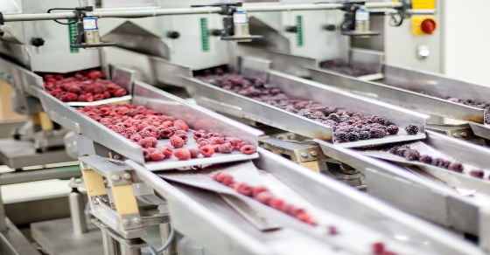
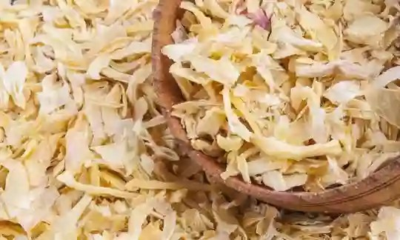
ЖЕМІС-КӨКӨНІС ӨНІМДЕРІН ӨҢДЕУ
ЖАҢА ӨҢДЕУ КӘСІПОРЫНДАРЫН САЛУДЫ, ЖҰМЫС ІСТЕП ТҰРҒАНДАРЫН ЖАҢҒЫРТУДЫ ЖӘНЕ ЖЕТЕ ЖҮКТЕУДІ КӨЗДЕЙТІН ШАРАЛАР КЕШЕНІ ІСКЕ АСЫРЫЛУДА.
2022 ЖЫЛЫ ІСКЕ АСЫРЫЛҒАНЫ
15
8,7
млрд. теңге
ИНВЕСТИЦИЯЛЫҚ ЖОБАЛАР
21,7 мың тонна
МЫСАЛЫ. Алматы облысында инновациялық технологияларды қолдана отырып, жемістер мен жидектерді тереңдете өңдеуге бағытталған «Fruit Art» ЖШС экспорттық кластері жұмыс істейді. Сублимация және жылдам мұздату зауыты – ТМД аумағындағы ең ірі зауыт. Дайын өнім ЕО, АҚШ, Жапония және Оңтүстік Кореяны қоса алғанда, дамыған елдердің нарықтарына (тамақ өнеркәсібі және бөлшек сауда желілері) жеткізіледі.
2023 ЖЫЛЫ ЖОСПАРЛАНҒАНЫ
30
93,3
млрд. теңге
ИНВЕСТИЦИЯЛЫҚ ЖОБАЛАР
104,1 тыс. тонн
МЫСАЛЫ. Қытайдың ірі Wanlin Group Limited компаниясымен Жамбыл облысында сусыздандырылған көкөністер шығаратын зауыт салу туралы уағдаластыққа қол жеткізілді. Жобаны 5 жыл ішінде үш кезеңде жүзеге асыру жоспарлануда, ал инвестициялардың жалпы көлемі 30 млн долларды құрайды. Жобаның қуаттылығы жылына 5-7 мың тонна сублимациялық пияз және сарымсақ.

Slide 11
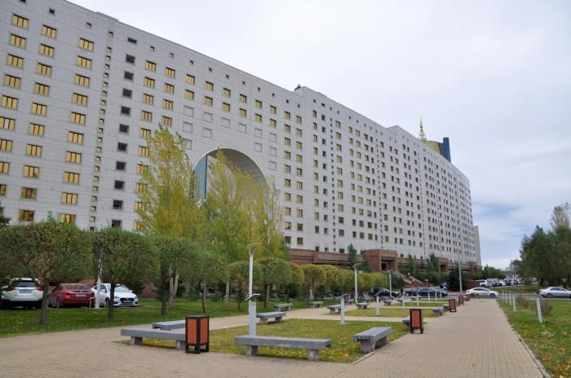
QAZAQSTAN RESPÝBLIKASY
AÝYL SHARÝASHYLYǴY
MINISTRLІGІ
НАЗАРЛАРЫҢЫЗҒА РАХМЕТ!

